Slide 1
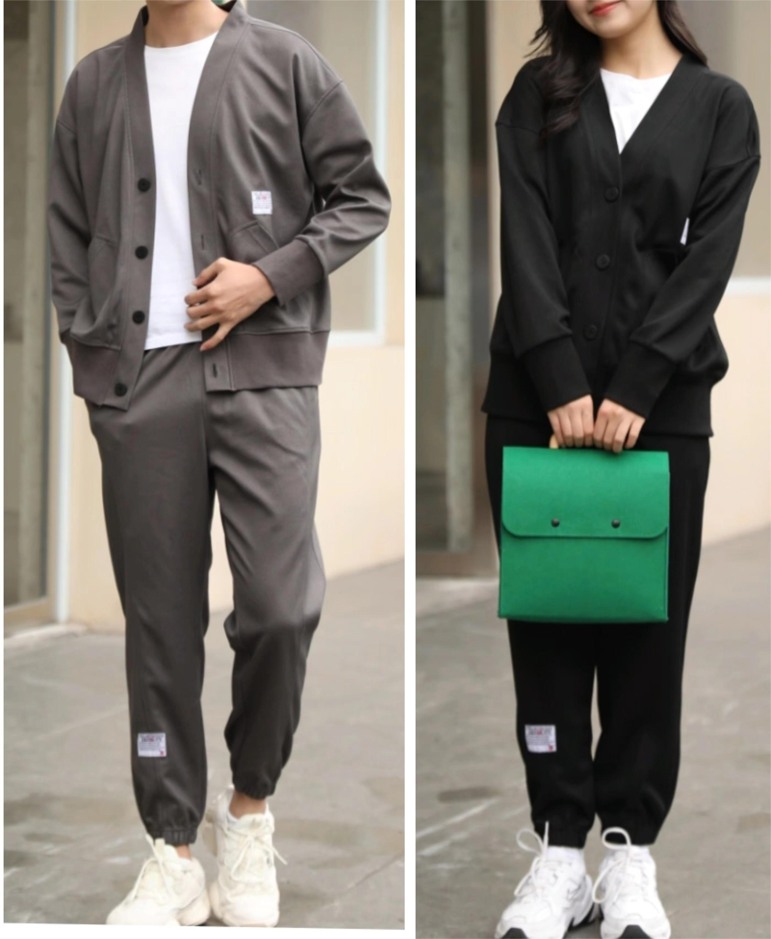
 |  |  | 品牌名称 | 诗尔漫尼柠檬润氧体香衣
 |  |  | 规格/颜色 | 黑/卡其/咖色/深灰
 |  |  | 材质/味道 | 聚酯纤维100%
产品信息 | 卖价 | 库存 | 保质期/质保 | 七天无理由
拍一发一 | 129.9 | 5000千 | 物流信息 | 新疆/西藏不发货 其他包邮
产品卖点
1、酷丝棉：新一代科技面料，采用极细纳米纤维，微胶囊柠檬精油输入技术，具有吸湿透气性强，蓬松度高，手感爽滑，不易起皱，不易起球，不易褪色，防勾丝等很多优点。并且采用楼梯型织法增加了面料的弹力延展性，运动休闲穿着更加舒适。【五防免熨烫科技面料】防缩水、放掉色、防起皱、防勾丝、防起球。 2.版型采用流行休闲风格，搭配高腰线加宽罗纹弹力处理，拉长身高比例，更显腰细腿长。外包装采用高档毛毡包，自穿更显档次，送礼高档大气。 3、后领带包边，腰头内里包边，全身无线头精致做工。加大码数，最大可至210斤，多码数选择，男女同样适穿款式不分年龄，情侣亲子旅行更添靓丽风景。 4.三重实验亲测： ①柠檬微胶囊：特别添加柠檬微胶囊润肤养肤精华，手搓衣服，随着摩擦温度升高，缓释纤维内微胶囊，散发淡淡柠檬香。 ②防勾丝不起球：钢丝球反复刮擦面料，面料依然平整如初。经反复测试具有抗起球防勾丝特性，久穿更耐穿。 ③抗皱工艺+不掉色：反复揉搓面料随意搓洗，无褶皱。一盆清水加入衣服，随意搓洗，不掉色，无皱。随意加入任何洗衣液依然水清如初

